Slide 1
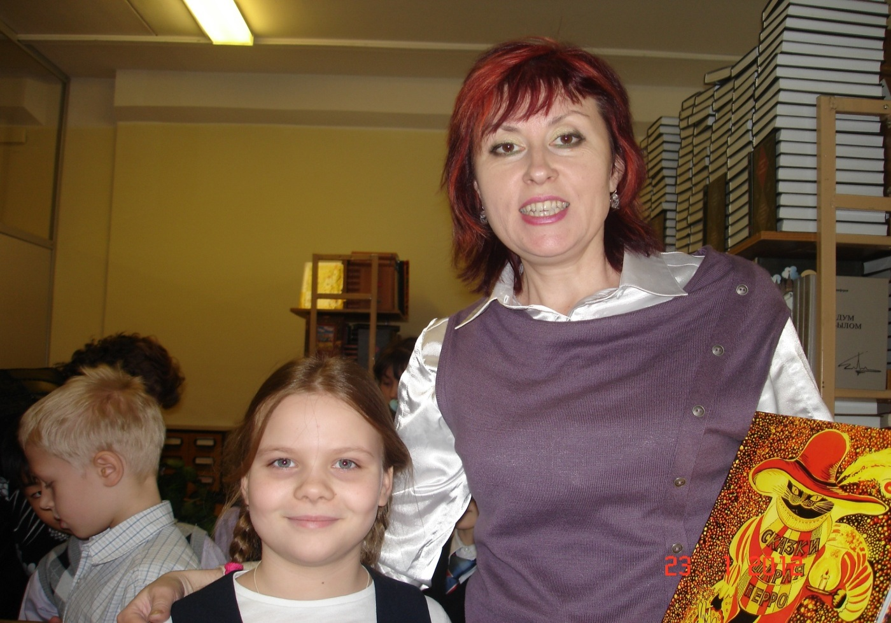
В конце 1класса наш учитель Шутова Елена Николаевна на лето задала выбрать тему своего проекта и рассказала, что такое проект. Мне очень интересны мои аквариумные рыбки, и я решила их летом разводить.

Slide 2
Тема проекта:
«Выращивание аквариумной рыбки Сальвинии.»
Ученица 2 « А» класса ЮВАО г. Москвы ГБОУ ГОУ СОШ школы № 1902 Земцева Ольга.
Руководитель: учитель начальных классов Шутова Елена Николаевна ЮВАО г. Москвы ГБОУ ГОУ СОШ школы № 1902.

Slide 3
Тип проекта:
Поисково-исследовательский.
Постановка проблемы: научиться выращивать аквариумную рыбку сальвинию.
Исследовать проблему выведения икры в аквариуме, выживание мальков, их развитие.
.

